Slide 1
TALLERES INTEGRADOS III
CASO CLÍNICO DIGESTIVO
Clara Isabel Gonzálvez Fernández - Nºexp 2253
Hospital General Universitario de Elda
Servicio de digestivo - Dr. Mozas

Slide 2
Datos clínicos
Mujer 85 años que acude por dolor súbito epigástrico que irradia a espalda en cinturón. Asocia náuseas, sin vómitos. También refiere coluria, no acolia. Está afebril.
Exploración física → Dolor epigástrico a la palpación. Ninguna otra alteración.
Antecedentes:
RAM a Adolonta (Tramadol)
HTA, DLP, no DM
No hábitos tóxicos
Portadora de un marcapasos por BAV de 2º grado
Tto habitual: Paracetamol, Tafluprost, Simvastatina, Doxazosina

Slide 3
Pruebas complementarias
AS:
Urea 46, Creatinina 0.85, Bilirrubina 0.5, GOT 264, GPT 130, Amilasa 1549, lactato 14
Hb 11, leucocitos 16000 (Neutrófilos 89%, Linfocitos 3.85), Plaquetas 229000
Coagulación normal
Rx tórax y de abdomen sin alteraciones

Slide 4
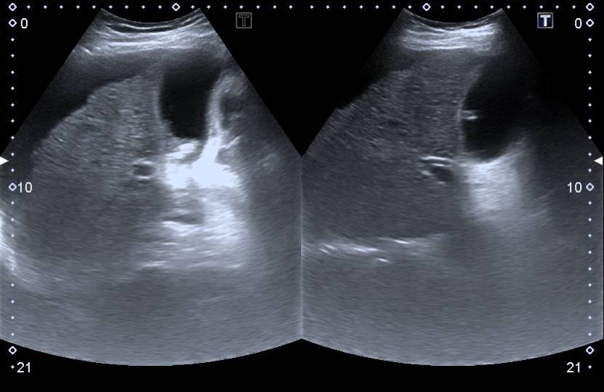

Slide 5
Diagnóstico
Pancreatitis aguda con probable origen biliar
En la ecografía abdominal vemos una colelitiasis

